Slide 1

도커를 사용해보자
2024-08-03

Slide 2
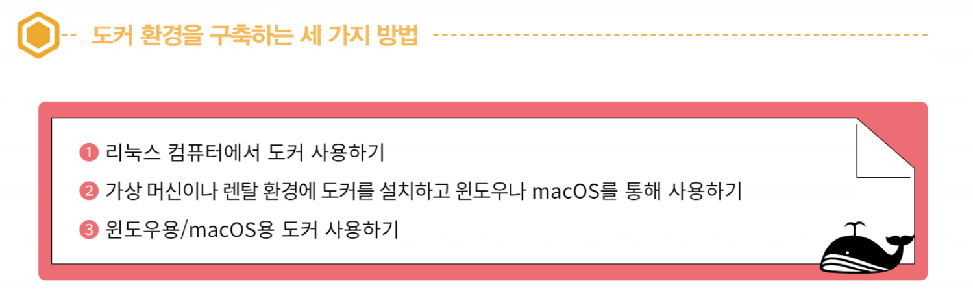
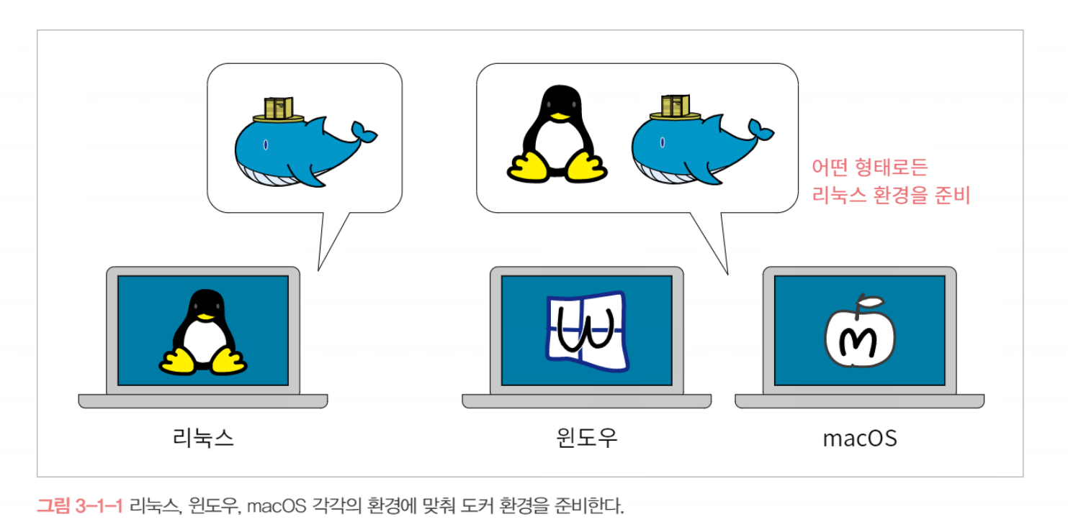
01 도커를 사용하려면
이 책에서는 3번에 해당하는 윈도우용 도커 기준으로 설명

Slide 3
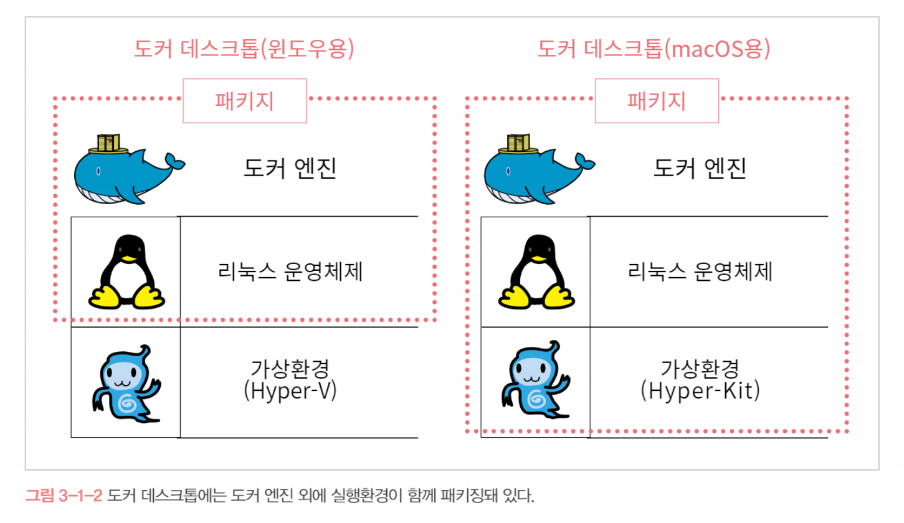
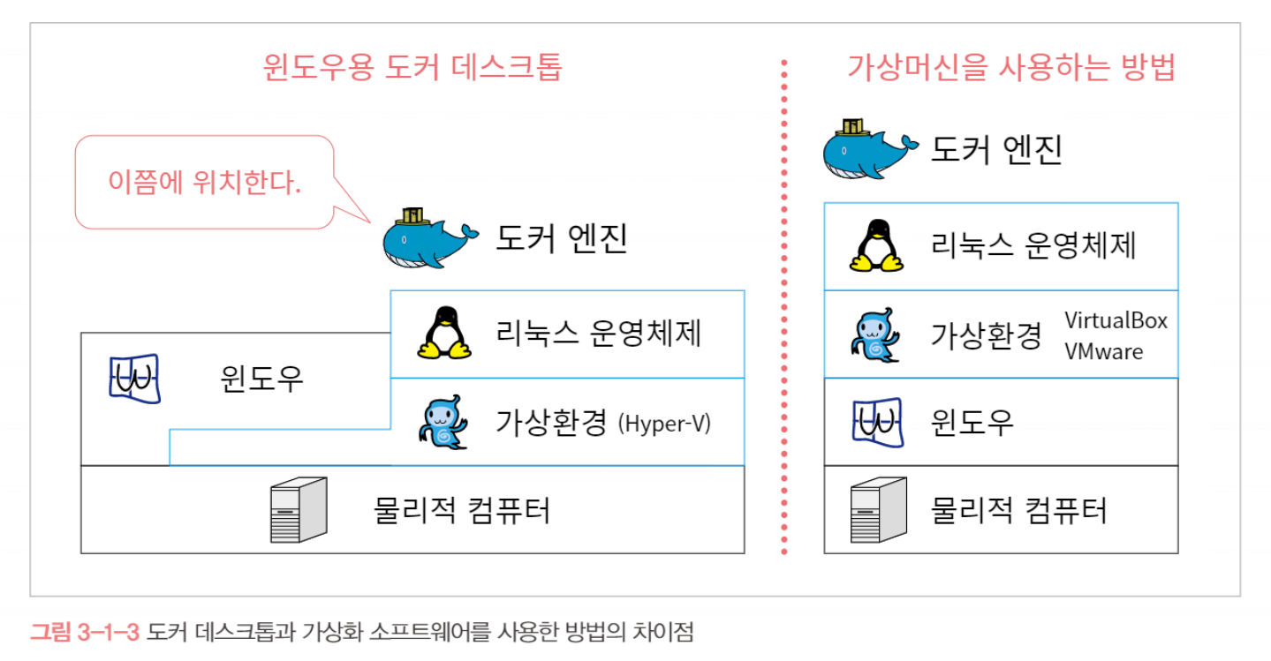
윈도우용/macOs용 도커데스크톱
윈도우와 macOS에서는 ‘윈도우용/macOs용 도커 데스크톱’이 패키지 형태로 제공된다.
(리눅스 운영체제 등의 실행환경)
가상의 리눅스 환경에서 도커 엔진 구동
도커 데스크톱은 가상화 환경이나 리눅스 운영체제를 신경쓰지 않고 도커 사용 가능

Slide 4
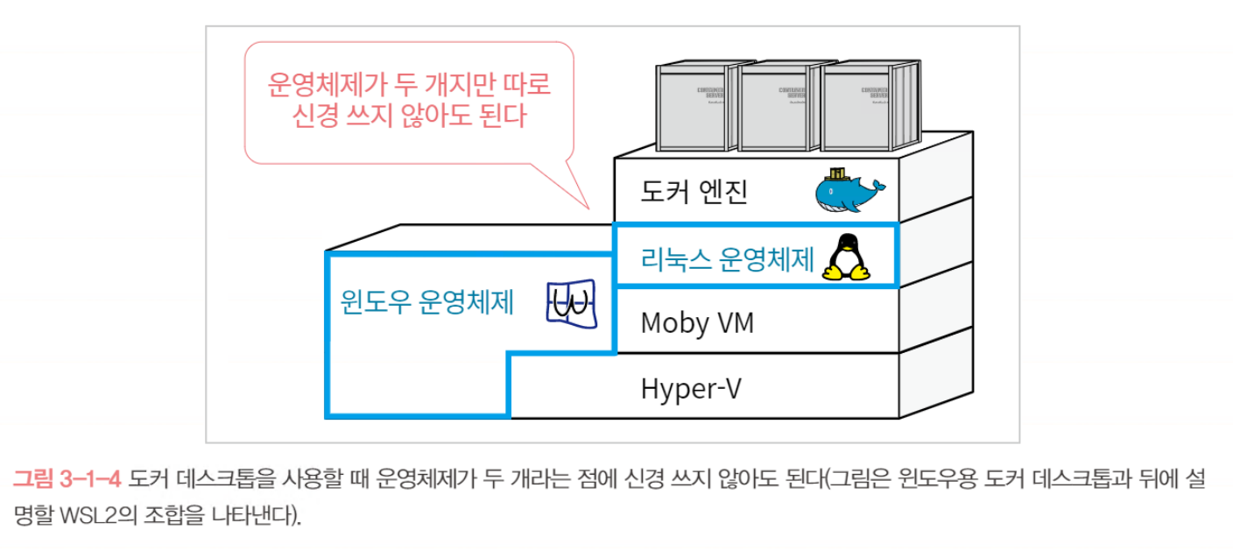
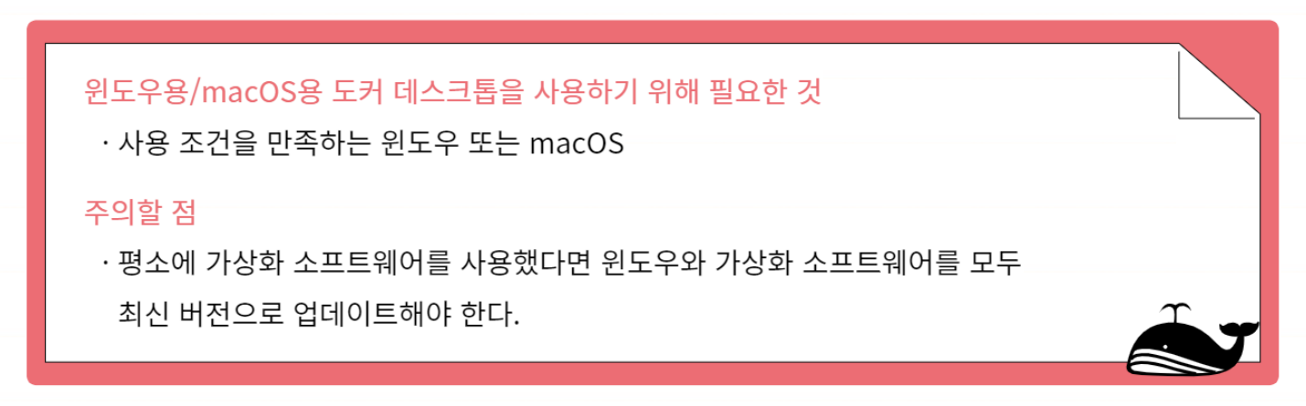
도커데스크톱 특징
일반적인 소프트웨어처럼 사용
도커가 전용으로 사용하는 숨겨진 운영체제

Slide 5
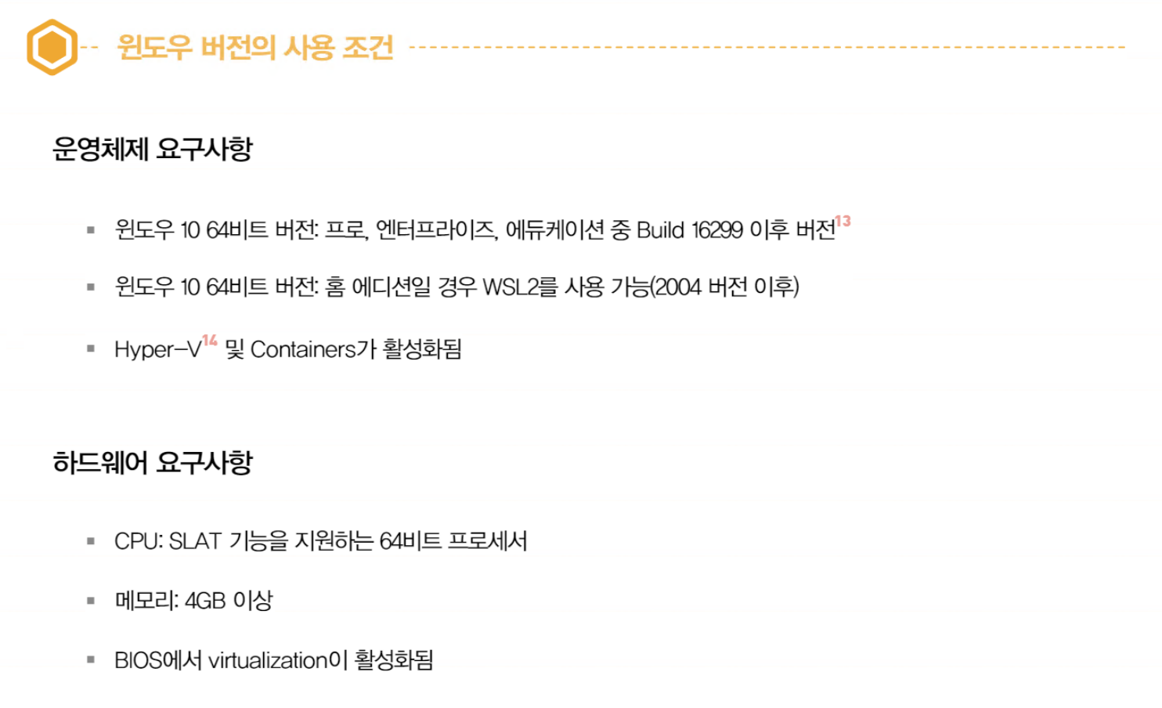
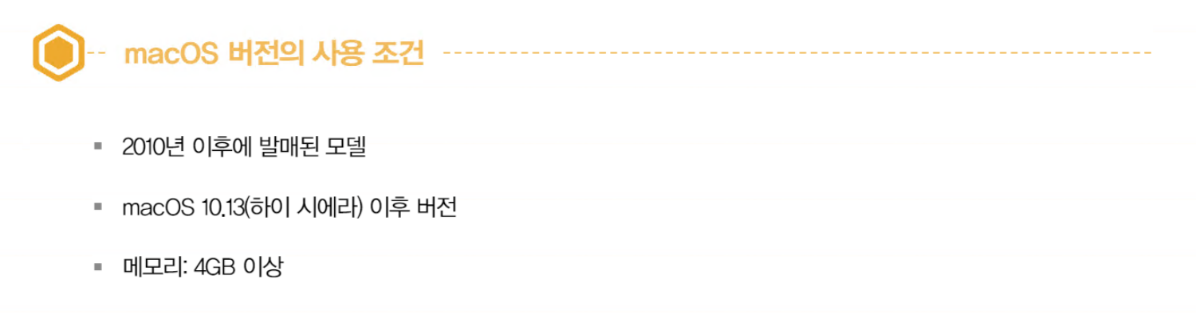
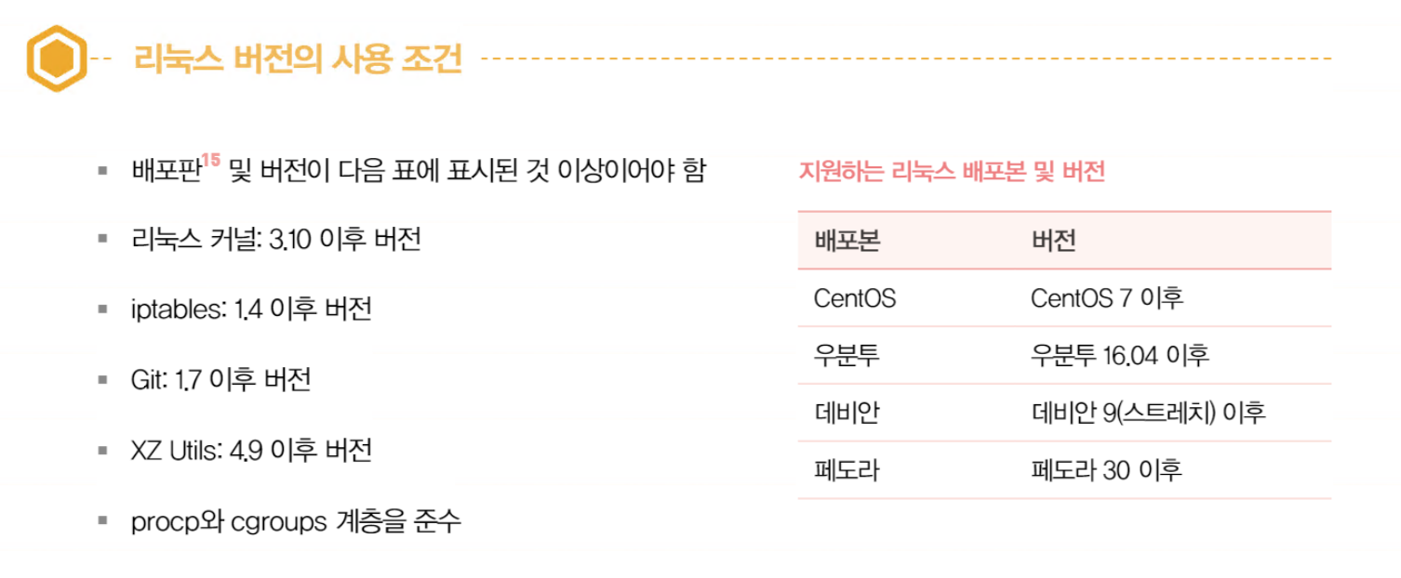
도커를 실행하기 위한 조건

Slide 6
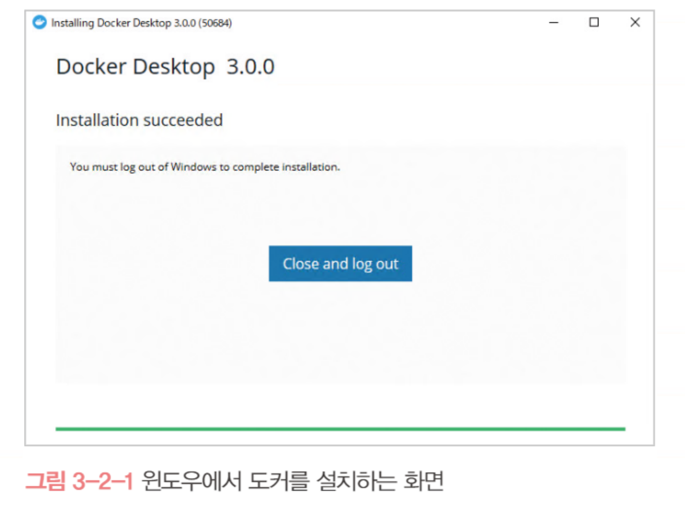
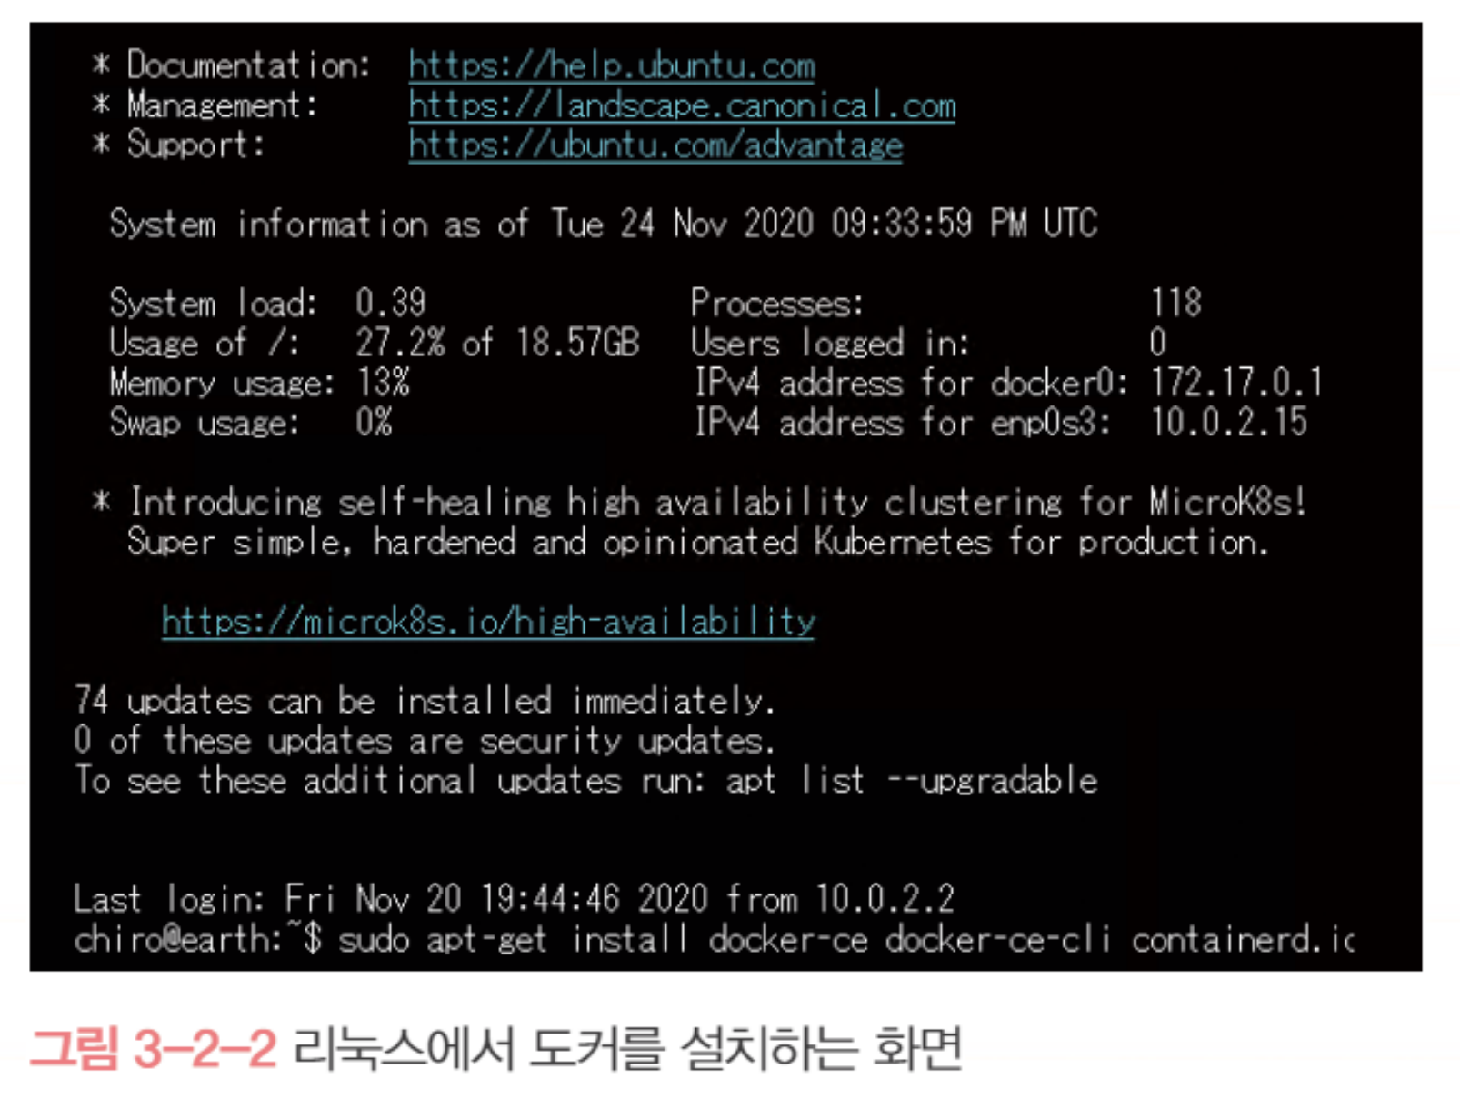
02 도커 설치
도커는 간단히 설치할 수 있다

Slide 7
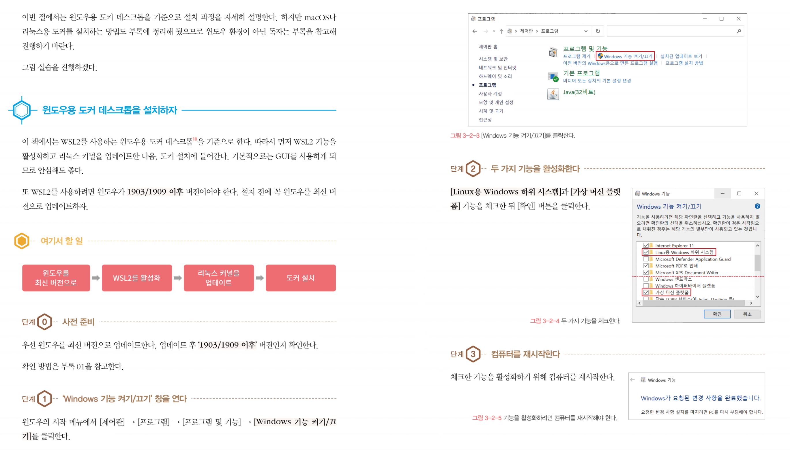

Slide 8
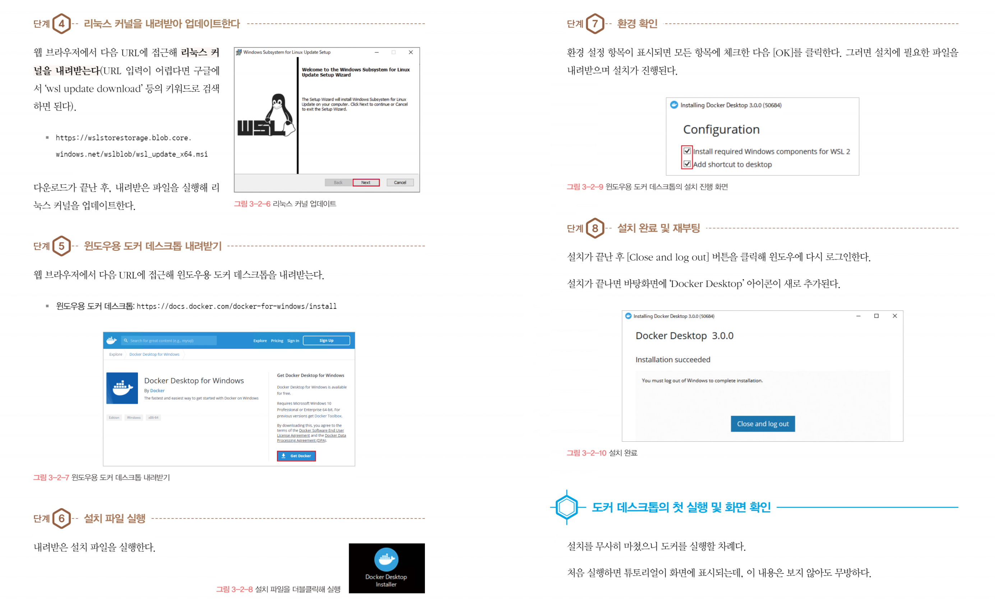
https://wslstorestorage.blob.core.windows.net/wslblob/wsl_update_x64.msi
https://docs.docker.com/desktop/install/windows-install/

Slide 9
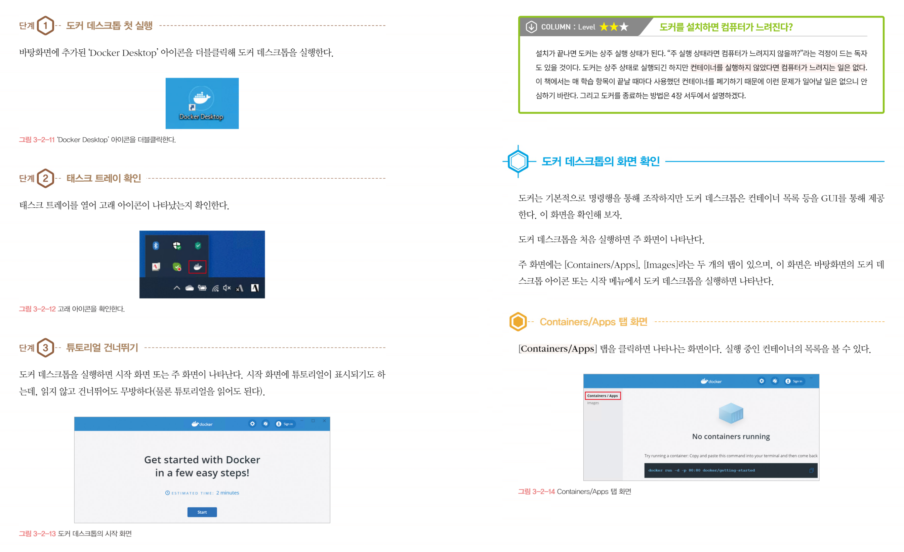

Slide 10
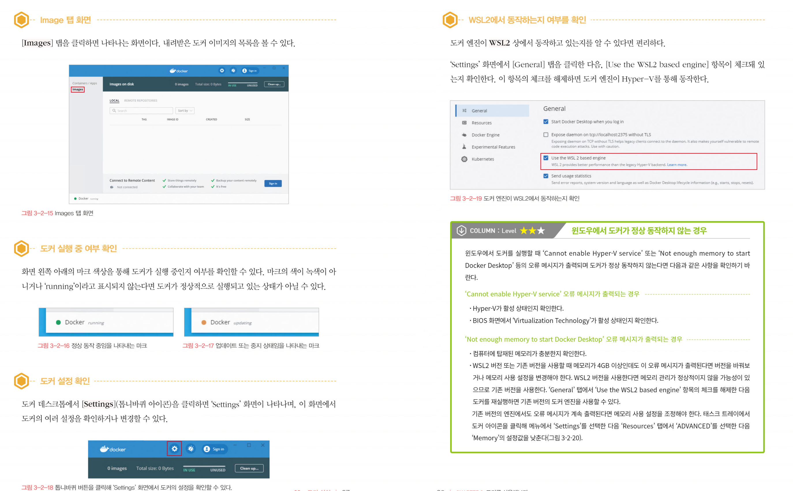

Slide 11
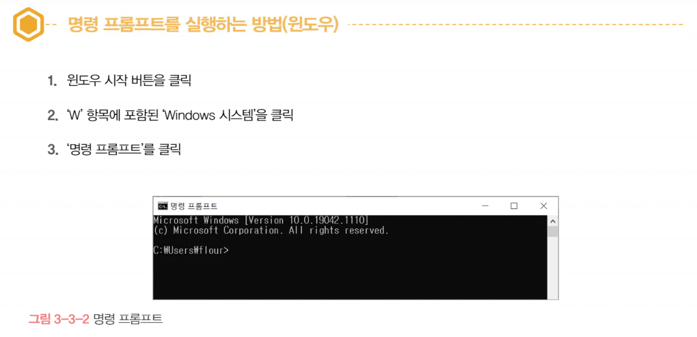
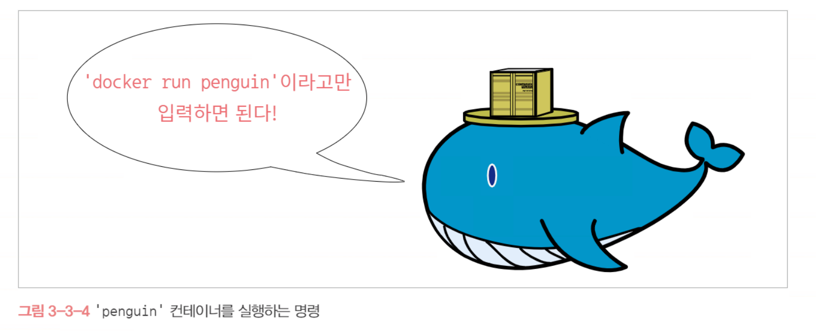
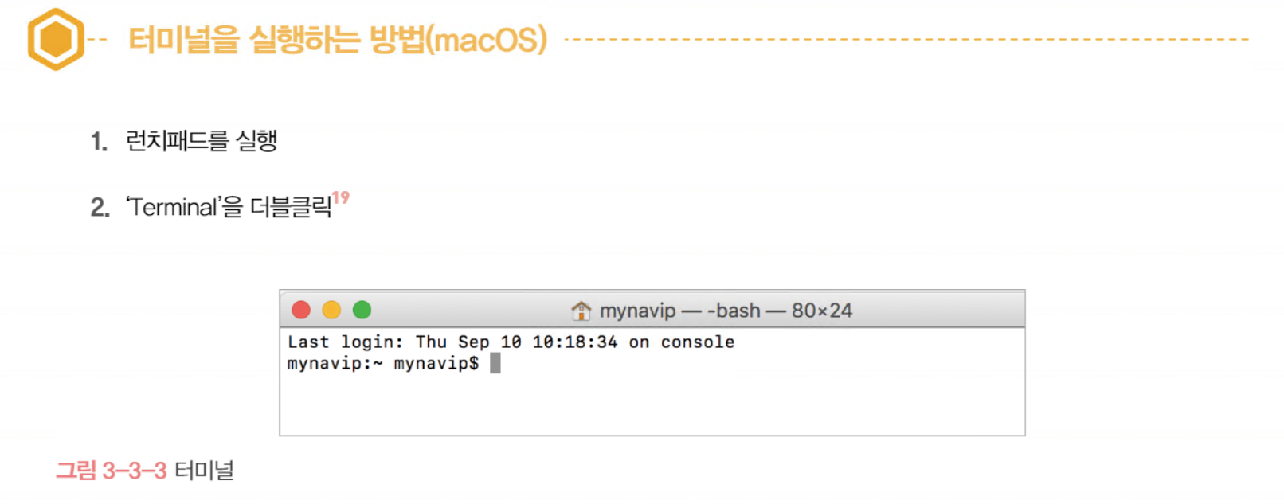
03 도커 조작 방법과 명령 프롬프트 및 터미널 실행
도커는 명령 프롬프트 또는 터미널에서 다룬다
GUI 마우스 vs. CUI 키보드
doker run penguin
doker stop penguin

Slide 12
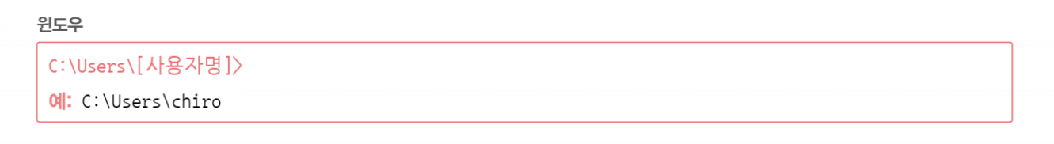
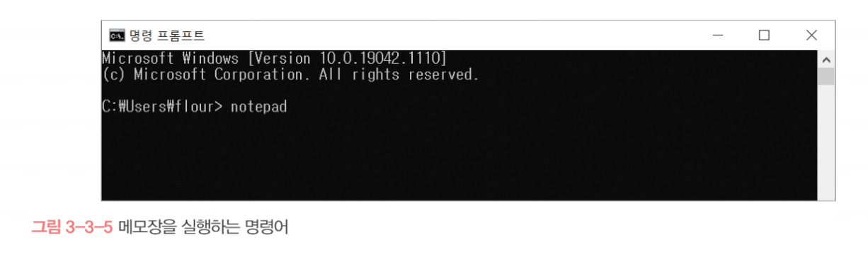
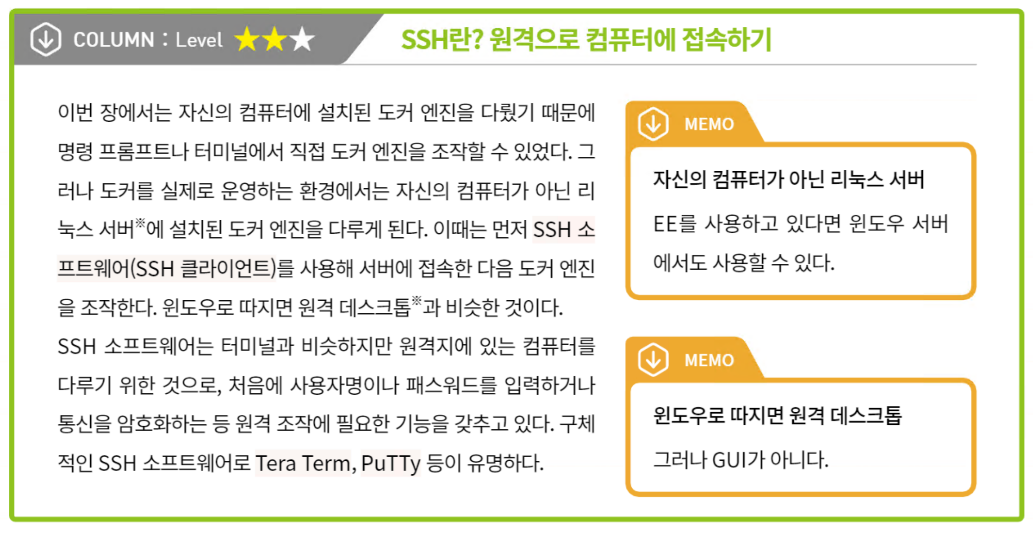
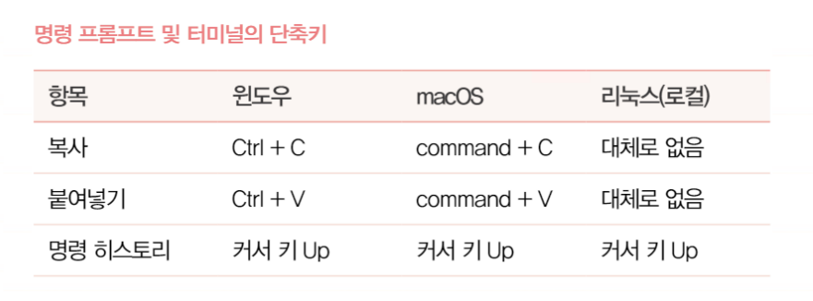
명령 프롬프트 및 터미널 주의점
커서키 Up을 누르면 이전에 입력한 명령이 나온다
명령 프로프트 및 터미널을 종료해도 도커는 종료되지 않는다

